Slide 1
Μάθημα:
«Καινοτομία, επιχειρηματικότητα και περιφερειακή ανάπτυξη»
Δρ. Χαράλαμπος Χρυσομαλλίδης
5 Ιουλίου 2021

Slide 2
Ποιος ο σκοπός του μαθήματος…;
Το είδος της επιδιωκόμενης ανταγωνιστικότητας στις σύγχρονες οικονομικές και παραγωγικές συνθήκες (παγκοσμιοποίησης)
Αποκλειστική επικέντρωση στο κόστος παραγωγής…
…ή μήπως…
Προτιμότερη η προώθηση (και η σχετική «επένδυση») στη διαρθρωτική ανταγωνιστικότητα;
Η πρώτη επιλογή είναι κοινωνικά επίπονη (όπως έδειξε η ελληνική περίπτωση και η εφαρμογή της εσωτερικής υποτίμησης), όμως είναι μη αποτελεσματική και βιώσιμη, διότι…
…η εθνική παραγωγή υπόκειται σταθερά σε ένα είδος διπλής πίεσης, αφενός από τον ανταγωνισμό που προέρχεται από χώρες που παράγουν φθηνά, αλλά όχι απαραίτητα χαμηλής ποιότητας αγαθά και υπηρεσίες και αφετέρου από πιο προηγμένες τεχνολογικά χώρες που διαθέτουν σύγχρονη παραγωγική διάρθρωση και δυνατότητες στηριζόμενες στη γνώση, την έρευνα και την καινοτομία
Η δεύτερη επιλογή είναι αποδοτική αλλά και δύσκολη, καθώς πολλοί οι παράγοντες που παίζουν ρόλο στη θέση μιας οικονομίας στον διεθνή καταμερισμό εργασίας
Άρα κρίσιμος ο ρόλος του Δημοσίου στη διαμόρφωση των κατάλληλων και ευνοϊκών συνθηκών που θα επιτρέψουν τη μετάβαση στη δεύτερη επιλογή και την υλοποίηση μιας συγκροτημένης δημόσιας πολιτικής που θα εξυπηρετεί αυτό τον σκοπό

Slide 3
Θέματα που θα αναπτυχθούν, σήμερα:
Εισαγωγική αναφορά στα δημόσια αγαθά + η διάσταση των «ευρωπαϊκών δημόσιων αγαθών»
Σύντομη συζήτηση για την «οικονομία της γνώσης»
Εννοιολόγηση περί ΕΤΑΚ
Τρόποι αποτύπωσης της ΕΤΑΚ
Η σημασία της τεχνολογίας στην οικονομική μεγέθυνση
Εθνικό σύστημα καινοτομίας, περιφερειακό σύστημα καινοτομίας, τα είδη του καπιταλισμού βασιζόμενα στις δράσεις ΕΤΑΚ και την αντίστοιχη παραγωγική διάρθρωση
Σύγχρονος παγκόσμιος ανταγωνισμός στη βάση των δραστηριοτήτων έντασης γνώσης
Τοπική ανάπτυξη βασιζόμενη στη γνώση ή αλλιώς η κρισιμότητα των εκφάνσεων της γνώσης για την ανταγωνιστικότητα

Slide 4
Η ανάγκη άσκησης δημόσιας πολιτικής
Στοιχεία που συνηγορούν στην ύπαρξη δημόσιων αγαθών (ή χαρακτηριστικά αυτών):
Διαφορά μεταξύ ιδιωτικού - κοινωνικού οφέλους
Υψηλή αβεβαιότητα
Αποτυχία αγοράς
Αδιαιρετότητες,
Η πιθανότητα ύπαρξης ευρωπαϊκών δημόσιων αγαθών (διάκριση μεταξύ θετικής και δεοντολογικής ανάλυσης)
Στοιχεία που συνηγορούν στην ύπαρξη ευρωπαϊκών δημόσιων αγαθών:
Αποφυγή κατακερματισμού και duplication effect
Ζητήματα που δεν αφορούν μεμονωμένα κράτη (π.χ. περιβάλλον-ενέργεια)
Αναγκαιότητα επίτευξης κρίσιμης μάζας
Το ζήτημα της αποδοτικότητας της δημόσιας πολιτικής
Η σημασία της χάραξης και υλοποίησης δημόσιας πολιτικής που θα βασίζεται σε τεκμήρια και στοιχεία (evidence-based policy)

Slide 5
Περί της οικονομίας της γνώσης
ταχύτατες τεχνολογικές μεταβολές και επιτεύγματα
η σύγχρονη κοινωνία συνηθίζεται να χαρακτηρίζεται ως «κοινωνία της γνώσης»
σε όλες τις εποχές η παραγωγή ενσωματώνει γνώση και τεχνολογία…
… όμως υπάρχει διάκριση με σήμερα, στο εύρος των εφαρμογών, στην ταχύτητα της μεταβολής-εξέλιξης και στη δυνατότητα διασποράς της νέας γνώσης
προβολή της «νέας» οικονομίας, κατ’ ουσία οι εφαρμογές τεχνολογιών πληροφορικής και επικοινωνίας
περαιτέρω επιτάχυνση της διαδικασίας της παγκοσμιοποίησης
αύξηση του διεθνούς ανταγωνισμού (ως απόρροια και του εμπορικού φιλελευθερισμού)
μεταβολή της φύσης των αγαθών και των υπηρεσιών (ένταση τεχνολογίας)
επιπτώσεις και στην πλευρά της ζήτησης

Slide 6
Εννοιολόγηση Ε-Τ-Κ (Ι)
Η γνώση ως πόρος:
μερικά μη αποκλειστική
μη ανταγωνιστική στη χρήση
χωρικά συγκεντρωμένη και συγκεκριμένη
συσσωρευτική
Είδη γνώσης:
κωδικοποιημένη
άρρητη
Έρευνα:
η διαδικασία κατά την οποία παράγεται νέα γνώση
δημόσια ή ιδιωτική έρευνα
βασική ή εφαρμοσμένη έρευνα
η επιστήμη κοντά στις ανάγκες της κοινωνίας και της οικονομίας
διαρκώς στενότερη η σύνδεση μεταξύ βιομηχανικής καινοτομίας και βασικής έρευνας
σε ορισμένους επιστημονικούς τομείς τα όρια είναι συγκεχυμένα
δεν υφίσταται γραμμική σχέση μεταξύ βασικής έρευνας, εφαρμοσμένης έρευνας και καινοτομικής δραστηριότητας
η εφαρμοσμένη έρευνα συνδέεται με την τεχνολογική ανάπτυξη (με πρακτικές μυστικότητας)
Στην ουσία ταυτόσημα τα ακόλουθα: Ε&Α, ΕΤΑ, ΕΤ. Σε αυτά προστίθεται η «Κ»

Slide 7
Αποτύπωση της Ε&Α (Ι)
Δαπάνες Ε&Α
Ένταση Ε&Α
Δαπάνη Ε&Α ανά φορέα διεξαγωγής Ε&Α
Μέτρηση της Ε&Α στις επιχειρήσεις
Δαπάνη, προσωπικό Ε&Α
Κλάδοι μεταποίησης βάσει έντασης τεχνολογίας
Ποσοστό μεταποίησης υψηλής και μέσης-υψηλής τεχνολογίας επί του συνόλου της μεταποίησης
Εξαγωγική επίδοση προϊόντων υψηλής τεχνολογίας
Χρηματοδότηση Ε&Α
Δαπάνη Ε&Α ανά πηγή χρηματοδότησης
Δαπάνη Ε&Α ανά φορέα διεξαγωγής Ε&Α και πηγή χρηματοδότησης
Πιστώσεις κρατικού προϋπολογισμού για έρευνα και ανάπτυξη
Προσωπικό Ε&Α
Προσωπικό Ε&Α ανά είδος απασχόλησης
Προσωπικό Ε&Α ανά φορέα διεξαγωγής
Επιστημονικές δημοσιεύσεις
Συμμετοχή στο Πρόγραμμα Πλαίσιο της ΕΕ
7

Slide 8
Αποτύπωση της Ε&Α (ΙΙ)
Δαπάνες Ε&Α
Χρηματοδότηση Ε&Α
+ ΧΡΗΜΑΤΟΔΟΤΗΣΗ ΑΠΌ ΠΗΓΕΣ ΤΟΥ ΕΞΩΤΕΡΙΚΟΥ
Προσωπικό Ε&Α
8

Slide 9
Εννοιολόγηση Ε-Τ-Κ (ΙΙ)
Τεχνολογία:
Αν η επιστήμη και η έρευνα συνδέονται περισσότερο με τον ακαδημαϊκό κόσμο, η τεχνολογία συνδυάζεται κατά προτεραιότητα με την έρευνα για βιομηχανικούς ή και στρατιωτικούς σκοπούς
είναι δυνατό να κάνει χρήση της ήδη υπάρχουσας επιστημονικής γνώσης, κι όχι κατ’ ανάγκη της πιο πρόσφατης και εξελιγμένης
η ύπαρξη μιας ισχυρής επιστημονικής βάσης διευκολύνει τις τεχνολογικές προσπάθειες
Καινοτομία:
αφορά κοινωνικές, οικονομικές ή τεχνικές εξελίξεις
προγραμματισμένη διαδικασία, για την οποία υπάρχει πρόβλεψη ότι θα καταλήξει σε απτό αποτέλεσμα, εξυπηρετώντας συγκεκριμένους σκοπούς
δεν υπάρχει αποκλειστική εξάρτηση από την επιστημονική γνώση
βασική παράμετρος η αξιοποίηση παλαιότερων εμπειριών
οδηγεί στον ανταγωνισμό, ο οποίος δημιουργεί ισχυρά κίνητρα για την παραγωγή νέας γνώσης μέσω της έρευνας
οι ριζοσπαστικά νέες καινοτομίες είναι σε θέση να δημιουργούν ακόμη και νέους βιομηχανικούς κλάδους, δυνητικά υπό μονοπωλιακές συνθήκες

Slide 10
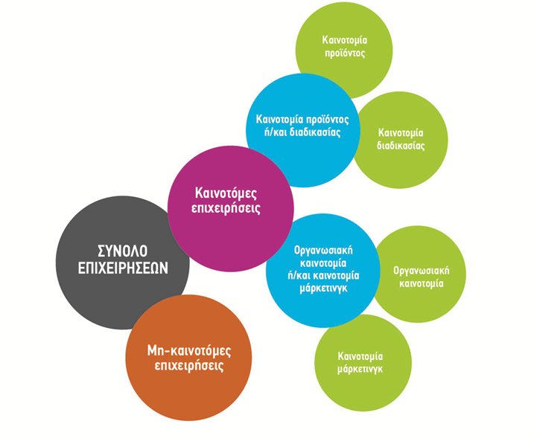
Καινοτομία
Μπορεί να αφορά κοινωνικές, οικονομικές ή τεχνικές εξελίξεις, «ρευστή» ως έννοια
Τύποι καινοτομίας:
Καινοτομία προϊόντος (αγαθού ή υπηρεσίας)
ανάπτυξη προϊόντος νέου για την αγορά ή νέου για την επιχ/ση
σημαντική βελτίωση-διαφοροποίηση υπάρχοντος προϊόντος
Καινοτομία διαδικασίας
μέθοδοι κατασκευής ή παραγωγής,
μέθοδοι παράδοσης ή διανομής (logistics),
δραστηριότητες υποστήριξης των διαδικασιών
Οργανωσιακή καινοτομία
- νέες επιχειρησιακές πρακτικές, νέες μέθοδοι οργάνωσης εργασίας και λήψης αποφάσεων, νέες μέθοδοι οργάνωσης εξωτερικών σχέσεων
Καινοτομία μάρκετινγκ
σχεδιασμός ή συσκευασία, νέα μέσα ή τεχνικές προώθησης προϊόντος, τοποθέτησης ή πώλησης προϊόντος, τιμολόγησης
Κατόπιν επικαιροποίησης εγχειριδίου Oslo: Καινοτομία προϊόντος, Καινοτομίες επιχειρησιακών διαδικασιών
Μη γραμμική σύνδεση έρευνας – τεχνολογίας - καινοτομίας

Slide 11
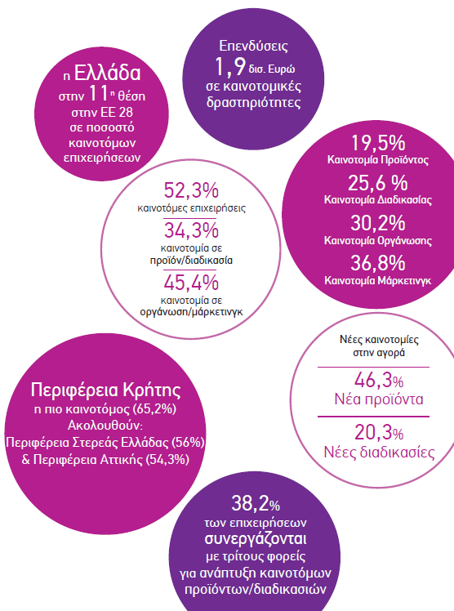
Αποτύπωση της Καινοτομίας
Μέτρηση των επιδόσεων βάσει των πανευρωπαϊκών ερευνών Community Innovation Survey:
Η μέτρηση αφορά ΜΟΝΟ τις επιχειρήσεις
Υπάρχουν περιορισμοί (μεθοδολογικής φύσης)
στη διενέργεια των συγκεκριμένων ερευνών
Για τους σκοπούς της έρευνας αποστέλλονται
ερωτηματολόγια απευθείας στις επιχειρήσεις που έχουν
την ευθύνη συμπλήρωσής τους
Αν και ο ορισμός της καινοτομίας είναι ποικίλος,
οι επιδόσεις για την καινοτομία αφορούν τους τύπους
καινοτομίας (4 ως το 2016, 2 σήμερα)
Σύνθετοι δείκτες μέτρησης της καινοτομίας (Innovation Union Scoreboard, IUS):
Μετρούν τις επιδόσεις των εθνικών συστημάτων καινοτομίας, κατά ένα ευρύτερο τρόπο
Λαμβάνονται υπόψη κι άλλα χαρακτηριστικά της οικονομικής, επιστημονικής κ.α. δραστηριότητας σε μια χώρα
Εκροές ή παράμετροι της καινοτομίας:
Αιτήσεις για πνευματικά δικαιώματα
(πιο έμμεσα ακόμα): εξαγωγές προϊόντων έντασης τεχνολογίας, απασχόληση σε δραστηριότητες έντασης γνώσης, διάθεση κεφαλαίων για επενδύσεις υψηλού ρίσκου κ.λπ.

Slide 12
Θεωρητικό–αναλυτικό πλαίσιο για τη σύνδεση ΕΤΑΚ με οικονομική μεγέθυνση
Εξωγενή μοντέλα οικονομικής μεγέθυνσης (νεοκλασική οικονομική θεωρία)
μη αποτελεσματική η άσκηση οικονομικής πολιτικής
όλες οι οικονομίες συγκλίνουν μεταξύ τους
υπόλοιπο του Αbramowitz
Ενδογενή μοντέλα οικονομικής μεγέθυνσης
η τεχνολογία μετατρέπεται σε ενδογενή παράγοντα του οικονομικού συστήματος
ο ρυθμός οικονομικής μεγέθυνσης βασίζεται μακροχρόνια στη κατανομή και χρήση των υπαρχόντων πόρων
άρα υπάρχει εξάρτηση από ενδογενείς παραμέτρους και οικονομικές προτιμήσεις
η δημόσια παρέμβαση παίζει ρόλο
η απόκλιση στους ρυθμούς οικονομικής μεγέθυνσης δικαιολογείται
Στην περίπτωση της θεωρίας οικονομικής μεγέθυνσης υπάρχουν σημεία που δεν αναλύονται επαρκώς
Το κενό συμπληρώνεται μερικά (και) από πιο διεπιστημονικές προσεγγίσεις (Π.Ο.), με εξειδικευμένα στον τομέα της τεχνολογίας θεωρητικά σχήματα

Slide 13
Εθνικό σύστημα καινοτομίας (national system of innovation)
αποτελεί μια μάλλον ολιστική ανάλυση κι αφορά τα ζητήματα οργάνωσης και σύνδεσης της γνώσης, της έρευνας και της παραγωγής, ξεπερνώντας τα στενά όρια της συζήτησης για την οικονομική ανάπτυξη
οι καινοτομίες προκύπτουν από μια πολύπλοκη διαδικασία, στην οποία εμπλέκεται πλήθος μεταβλητών που αλληλεπιδρούν μεταξύ τους, και αφορούν την παραγωγή, διάχυση και χρησιμοποίηση της γνώσης, προκειμένου να παραχθούν νέα προϊόντα, καθώς και παραγωγικές και διαχειριστικές δομές (δεν υπάρχει γραμμικότητα)
εξαιτίας του εύρους της, η θεωρία των συστημάτων καινοτομίας αφορά σχεδόν το σύνολο των δρώντων και θεσμών (κυβερνήσεις, δημόσια διοίκηση, επιχειρήσεις, πανεπιστήμια-ερευνητικά κέντρα, γραφεία ευρεσιτεχνιών, άλλοι ενδιάμεσοι φορείς Ε&Α, λοιποί ιδιωτικοί εμπλεκόμενοι φορείς κ.λπ.) που επηρεάζουν την ερευνητική και εκπαιδευτική διαδικασία, τις σχετικές παραγωγικές μεθόδους, τους μηχανισμούς προώθησης προϊόντων, το χρηματοδοτικό σύστημα, όμως…
… οι επιχειρήσεις έχουν το βασικό ρόλο στη διεξαγωγή ερευνητικών δραστηριοτήτων
Άρα, οι αλληλεπιδράσεις μεταξύ των επιχειρήσεων και του περιβάλλοντός τους είναι σημαντικές, έχοντας υπόψη, ότι η γνώση και η τεχνολογία δεν αναπτύσσονται έξω από το πλαίσιο της οικονομίας, αλλά δέχονται την ισχυρή επίδραση των οικονομικών και κοινωνικών συνθηκών.
ο βαθμός εκμάθησης των επιχειρήσεων και οι δυνατότητες οικονομικής εκμετάλλευσης από τις ίδιες είναι σημαντικές
η δημόσια πολιτική είναι σε θέση να επηρεάζει εκείνες τις παραμέτρους του συστήματος που καθορίζουν τελικά την ικανότητα μιας οικονομίας να καινοτομεί

Slide 14
Θεωρητικό–αναλυτικό πλαίσιο για τη σύνδεση ΕΤΑΚ με οικονομική ανάπτυξη (ΙΙΙ)
αν και η ανάλυση των συστημάτων καινοτομίας αφορούσε καταρχάς το εθνικό επίπεδο, σχετικές αναλύσεις έχουν αναπτυχθεί και για το περιφερειακό επίπεδο, ενώ πέρα της γεωγραφικής διάστασης, άλλοι αναλυτές έχουν αναπτύξει και την κλαδική διάσταση, προβάλλοντας την ιδέα του «τεχνολογικού συστήματος»
η δημόσια πολιτική είναι σε θέση να επηρεάζει εκείνες τις παραμέτρους του συστήματος που καθορίζουν τελικά την ικανότητα μιας οικονομίας να καινοτομεί.
Άλλες προσεγγίσεις που αναδεικνύουν τη σημασία της γνώσης και των φορέων της...
Τριπλός άξονας ή έλικας (triple helix)
Κράτος, επιστημονική κοινότητα και παραγωγικός τομέας
Βασικό συστατικό στοιχείο στην κινητοποίηση της παραγωγής και αναπαραγωγής έντασης γνώσης: τα Πανεπιστήμια
Τρίγωνο της γνώσης (knowledge triangle):
Εννοιολογικό-αναλυτικό πλαίσιο
Δυο οι βασικές αποστολές του Πανεπιστημίου (παραγωγή, διάχυση γνώσης)
Στις παραπάνω, προστίθεται ως δραστηριότητα που προάγει το Πανεπιστήμιο: η (εμπορική) αξιοποίηση της γνώσης
Κρίσιμη η αλληλεπίδραση μεταξύ των παραγόντων-παραμέτρων

Slide 15
To θεωρητικό σχήμα των περιφερειακών συστημάτων καινοτομίας
Μικρός ο ρόλος των ελληνικών Περιφερειών στο εθνικό σύστημα Ε&Α
Στο πλαίσιο όμως της διεθνούς πρακτικής και της βιβλιογραφίας αυτό δεν είναι δεδομένο
Κρίσιμη σε αυτές τις περιπτώσεις, η διαδικασία συλλογικής εκμάθησης (collective learning), η οποία σχετίζεται με τις έννοιες ‘περιφέρεια έντασης γνώσης’ ('learning region')
Αποτελεί τη βάση για την ανάπτυξη μιας σειράς σχέσεων μεταξύ διαφόρων οικονομικών και κοινωνικών δρώντων που ευνοούν τις δράσεις έντασης γνώσης
Πρακτικά οι μηχανισμοί εκμάθησης και μεταφοράς της γνώσης έχουν να κάνουν με τις αλληλεπιδράσεις μεταξύ προμηθευτών και πελατών καταναλωτικών ή κεφαλαιουχικών αγαθών, την κινητικότητα των ανθρώπινων πόρων μεταξύ εταιρειών/πανεπιστημίων κ.λπ., καθώς και την εμφάνιση νέων επιχειρηματικών σχημάτων ως συνέπεια των (συνεργατικών) δράσεων υπαρχουσών επιχειρήσεων, πανεπιστημίων ή δημόσιων ερευνητικών κέντρων.
Η διαδικασία αυτή ευνοείται με τη δημιουργία βιομηχανικών περιοχών, κυρίως γύρω από τους χώρους παραγωγής και διάχυσης της γνώσης, όπως τα πανεπιστήμια και τα τεχνολογικά πάρκα, εισάγοντας με αυτό τον τρόπο την έννοια competence bloc.
Από την πλευρά της δημόσιας πολιτικής, δράσεις που αντιμετωπίζουν τους υφιστάμενους περιορισμούς εξαιτίας της περιφερειακής απομόνωσης και διευκολύνουν την ανταλλαγή πληροφοριών μεταξύ παραγωγών και χρηστών τεχνολογίας και καινοτομιών, ενισχύουν την διάχυση των αποτελεσμάτων εντός των συγκεκριμένων περιοχών

Slide 16
Εισαγωγική (ποιοτική) πραγματολογική ανάλυση: η Ευρώπη κι ο κόσμος (Ι)
Ευρώπη, ΗΠΑ, Ιαπωνία διαχρονικά οι σημαντικότεροι παραγωγοί τεχνολογικής ανάπτυξης
Μέχρι τη δεκαετία ‘00, η διεθνής μεταφορά τεχνολογίας αφορούσε οριακά αναπτυσσόμενες χώρες
Οι ΗΠΑ αποτελούν ακόμα την πρώτη χώρα υποδοχής ερευνητικών επενδύσεων
Χώρες, όπως η Κίνα και η Ινδία εμφανίζουν δυναμισμό
Η σχετική θέση της ΕΕ έχει επιδεινωθεί, εξαιτίας των χαμηλότερων ευρωπαϊκών επενδύσεων στην έρευνα, του αναδυόμενου ανταγωνισμού και της μέτριας αξιοποίησης ερευνητικών αποτελεσμάτων
Εντός ΕΕ συνυπάρχουν χώρες σε επίπεδο παγκόσμιας ερευνητικής πρωτοπορίας και χώρες με ερευνητικά συστήματα που υπολείπονται του κοινοτικού μέσου όρου

Slide 17
Εισαγωγική (ποιοτική) πραγματολογική ανάλυση: η Ευρώπη κι ο κόσμος (ΙΙ)
Η ένταση σε δράσεις Ε&Α αποδίδεται σε διαρθρωτικά χαρακτηριστικά της οικονομίας
επιχειρηματική αντίληψη έναντι της ΕΤΚ
η μεταφορά ερευνητικών αποτελεσμάτων στην παραγωγή
το μικρό μέγεθος των επιχειρήσεων κ.α.
Μεταξύ Ευρώπης, ΗΠΑ, Ιαπωνίας, η διαφορά σε δαπάνες Ε&Α προκύπτει από τη διαφορά στην επένδυση των επιχ/σεων, ενώ η χρηματοδότηση του δημοσίου είναι περίπου ίδια
Η Ευρώπη υπερτερεί σε επιστημονικές δημοσιεύσεις, αριθμό ερευνητών, αναλογία αποφοίτων πανεπιστημίων, αριθμό διδακτόρων
Υστερεί όμως στο μερίδιο των ερευνητών στο γενικό εργατικό δυναμικό, κυρίως στις επιχειρήσεις, καθώς και στον αριθμό μεταδιδακτορικών θέσεων απασχόλησης

Slide 18
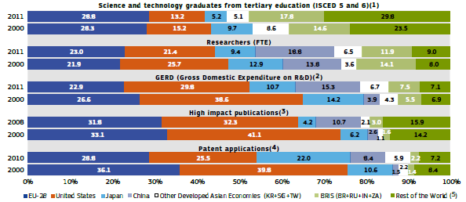
Εισαγωγική πραγματολογική ανάλυση: η Ευρώπη κι ο κόσμος (ΙΙΙ)
Παγκόσμια μερίδια σε δραστηριότητες έντασης γνώσης
Πηγή: Stierna and Rangelova (2013). Europe’s competitive technology profile in the globalised knowledge economy
18

Slide 19
Σύγχρονος παγκόσμιος ανταγωνισμός στη βάση των δραστηριοτήτων έντασης γνώσης (Ι)
ή εναλλακτικά:
Μοντέλα καπιταλισμού υπό το πρίσμα της ΕΤΑΚ
Η θεωρία των μοντέλων του καπιταλισμού αναγνωρίζει την ΕΤΚ ως μια πτυχή του εθνικού συστήματος πολιτικής οικονομίας, καθώς συνδέεται με άλλους τομείς, όπως
- δομές αγοράς εργασίας
- οργάνωση αγοράς κεφαλαίου
- παραγωγική διάρθρωση της χώρας
- κυρίαρχη δομή και οργάνωση του τομέα των επιχειρήσεων
Η θεωρία των μοντέλων του καπιταλισμού επικεντρώνεται στη δράση των επιχειρήσεων
Στις φιλελεύθερες οικονομίες της αγοράς...
η απορρυθμισμένη αγορά εργασίας
η εύκολη σχετικά ανεύρεση κεφαλαίων μέσω των αγορών
η δημιουργία αγοράς venture capital
η δυνατότητα λήψης τολμηρών μονομερών αποφάσεων από την ανώτατη διοίκηση
η ευκολότερη ανάληψη κινδύνου και επιχειρηματικού ρίσκου
η επικράτηση υψηλού επιπέδου γενικών επιστημονικών γνώσεων και δεξιοτήτων....
… ευνοούν την παραγωγική δραστηριοποίηση σε τομείς που βασίζονται στη λεγόμενη ‘ριζοσπαστική’ καινοτομία
19

Slide 20
Σύγχρονος παγκόσμιος ανταγωνισμός στη βάση των δραστηριοτήτων έντασης γνώσης (ΙΙ)
Σε συντονισμένες οικονομίες της αγοράς...
οι συναινετικές εργασιακές σχέσεις
η εργασιακή ασφάλεια
η ύπαρξη ενός ποιοτικού συστήματος επαγγελματικής κατάρτισης
η διαθεσιμότητα υπομονετικών κεφαλαίων
η αποστροφή στον κίνδυνο και την επιχειρηματική αποτυχία
η συναινετική και πιο «αργή» χάραξη εταιρικής στρατηγικής...
… ευνοούν την εξειδίκευση στη λεγόμενη ‘σταδιακή’ καινοτομία.
Πρακτικά (αναμένουμε πως…):
στις ΗΠΑ, πιο πιθανό να υπάρχουν νέες επιχειρήσεις «χρυσοθήρες» (prospectors) που βασίζονται στην ανάπτυξη ανατρεπτικών καινοτομιών που μπορεί να οδηγήσουν σε αναδιάρθρωση της αγοράς, με υψηλό όμως κίνδυνο εμπορικής αποτυχίας.
Παράλληλα υπάρχουν εδραιωμένες επιχειρήσεις που χαρακτηρίζονται ως αναλυτικές (analysers), αναπτύσσουν σταδιακές καινοτομίες που δεν είναι ανατρεπτικές, αλλά τους επιτρέπουν να διατηρήσουν τη θέση τους. Κρίσιμη η συνεργασία των δυο...
- στις περισσότερες χώρες (πχ ηπειρωτική Ευρώπη) συνυπάρχουν οι αναλυτικές επιχειρήσεις μαζί με περισσότερες «αμυνόμενες» επιχειρήσεις (defenders) που αποφεύγουν να εμπλακούν σε δράσεις έντασης τεχνολογίας – καινοτομίας για να ενισχύσουν τη θέση τους στην αγορά
20

Slide 21
Σύγχρονος παγκόσμιος ανταγωνισμός στη βάση των δραστηριοτήτων έντασης γνώσης (ΙΙΙ)
Θεωρία των κοινωνικών συστημάτων καινοτομίας & παραγωγής – SSIP (Ι)
- Διάκριση κρατών: α) συστήματα «αγοράς», β) «μέσο-κορπορατιστικά» συστήματα, γ) «ευρωπαϊκά-δημόσια ρυθμιζόμενα» συστήματα, δ) «σοσιαλδημοκρατικά» συστήματα
- Οι θεσμοί είναι σημαντικοί στις διαφοροποιήσεις των οικονομιών στην επιστημονική, τεχνολογική και βιομηχανική εξειδίκευση των χωρών
- Πυρήνας της θεωρίας: η αλληλεπίδραση μεταξύ των παραγωγών γνώσης (επιστήμονες), εκείνων που μετατρέπουν τις ιδέες σε τεχνουργήματα (τεχνολόγοι) και όσων παράγουν προϊόντα στην αγορά (παραγωγικός τομέας)
- Σημαντικό ρόλο παίζουν παράγοντες, όπως:
το επίπεδο εκπαίδευσης – κατάρτισης
το υφιστάμενο χρηματοδοτικό σύστημα (για την ενίσχυση της καινοτομίας)
οι εργασιακές σχέσεις και ο τρόπος οργάνωσής τους
η ύπαρξη συνεργασίας στις παραγωγικές σχέσεις και το είδος/ποιότητά τους
21

Slide 22
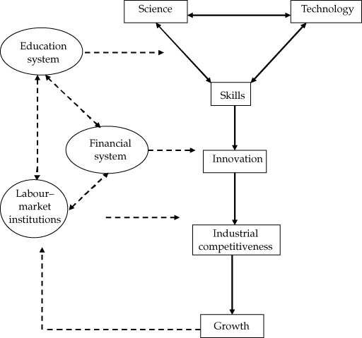
Σύγχρονος παγκόσμιος ανταγωνισμός στη βάση των δραστηριοτήτων έντασης γνώσης (ΙV)
Θεωρία των κοινωνικών συστημάτων καινοτομίας & παραγωγής – SSIP (ΙI)
Σχήμα: Απεικόνιση των κοινωνικών συστημάτων καινοτομίας και παραγωγής
22

Slide 23
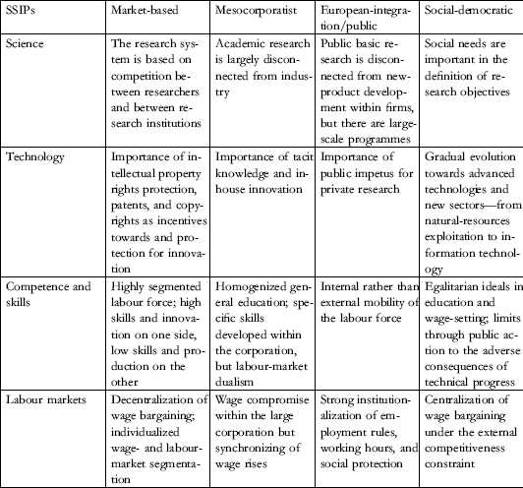
Σύγχρονος παγκόσμιος ανταγωνισμός στη βάση των δραστηριοτήτων έντασης γνώσης (V)
Θεωρία των κοινωνικών συστημάτων καινοτομίας & παραγωγής-SSIP(ΙΙI)
Πίνακας 1: Ταξινόμηση των κοινωνικών συστημάτων καινοτομίας και παραγωγής σε είδη
23

Slide 24
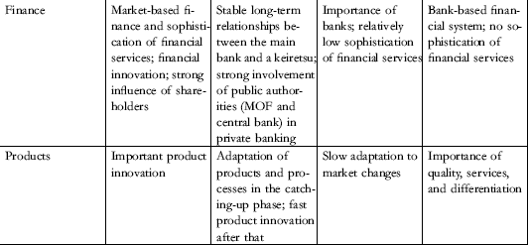
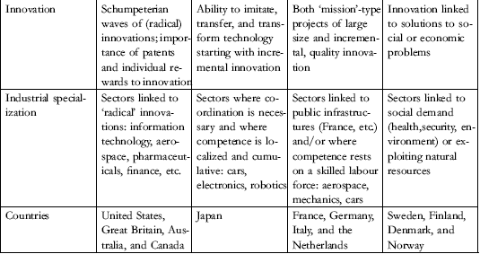
Σύγχρονος παγκόσμιος ανταγωνισμός στη βάση των δραστηριοτήτων έντασης γνώσης (VI)
Πηγή: Amable, B. (2003). The Diversity of Modern Capitalism. Oxford: Oxford University Press

Slide 25
Σύγχρονος παγκόσμιος ανταγωνισμός στη βάση των δραστηριοτήτων έντασης γνώσης (VIΙ)
Επαληθεύονται πρακτικά όσα αναφέρουν τα VoC (varieties of capitalism);
η πραγματική εικόνα είναι πιο σύνθετη, με συνέπεια οι ταξινομήσεις να είναι δύσκολες ή να μην προσφέρουν αξιόπιστα συμπεράσματα (παρά μόνο ίσως στο επίπεδο της συχνότητας των συγκεκριμένων παρατηρήσεων)
πρακτικά τα συστήματα καινοτομίας διαφέρουν στη βάση των ιστορικών εξελίξεων, των οικονομικών δομών, της οργάνωσής τους κ.λπ.
οι σημαντικές διαφορές προέρχονται από την ποικιλία σε όρους χρηματοδότησης, τη διάρθρωση των πόρων για Ε&Α (π.χ. θεσμική χρηματοδότηση vs. Ανταγωνιστική (project funding)), τις σχέσεις της βιομηχανίας με τα πανεπιστήμια, καθώς και τη θεσμική και οργανωσιακή αρχιτεκτονική του δημόσιου συστήματος στήριξης της ETAK
τα κράτη δεν διατηρούν απαραίτητα την ίδια καινοτομική ικανότητα, ενώ και η παραγωγική διάρθρωση είναι δυναμική
τα VoC αγνοούν βασικά τον ρόλο του κράτους (πχ ρόλο κρατικών προμηθειών, δημόσιων παν/μιων κ.λπ.)
μεθοδολογικά βασικό: η ξεχωριστή εξέταση των ΗΠΑ και η μη συμπερίληψή της σε συγκεκριμένη ομάδα χωρών, καθώς έτσι τα αποτελέσματα γίνονται μεροληπτικά
ανάλογα με τα κριτήρια και τις μετρήσεις μπορεί να σχηματίζονται κι άλλες ομαδοποιήσεις χωρών
25

Slide 26
Πτυχές του σύγχρονου οικονομικού ανταγωνισμού μεταξύ χωρών και μεταξύ διαφορετικών περιοχών (I)
Σήμερα οι επιχειρήσεις μπορούν να αντλούν πληροφορίες εύκολα, συνεπώς είναι σε θέση να αξιοποιούν πόρους (κεφάλαια, ενδιάμεσα προϊόντα, τεχνολογία) από όλο τον κόσμο
Η χωρική διάσταση των δραστηριοτήτων (επενδύσεις, παραγωγή) έχει σημασία. Σε αυτό το πλαίσιο αναδεικνύεται η έννοια των clusters (κυριολεκτικά ή μεταφορικά, το πιο γνωστό παράδειγμα Hollywood, City Λονδίνου)
Η δυναμική αυτή μεταβάλλει το περιεχόμενο και την έννοια των συγκριτικών πλεονεκτημάτων που παίζουν ιδιαίτερο ρόλο στη λήψη των αποφάσεων, σε σχέση με παλιότερα (πχ υποδομές, φτηνό εργατικό κόστος). Σήμερα μεγαλύτερη η σημασία της δυνατότητας να γίνονται οι επιχειρήσεις πιο παραγωγικές (παραγωγική χρήση των εισροών τους, συνεχής αναζήτηση και αξιοποίηση-επίτευξη της καινοτομίας)
Άρα αναπτύσσεται ανταγωνισμός μεταξύ περιοχών (σε εθνικό ή υποεθνικό επίπεδο) για την προσέλκυση επενδύσεων
Αναδεικνύεται η σημασία της (χωρικής) διασύνδεσης των επιχειρήσεων με θεσμούς, λειτουργίες, προμηθευτές, αγορά εργασίας ανά κλάδο ή ακόμη και επιστημονική περιοχή
Κρίσιμοι παράγοντες που ευνοούν την προσέλκυση παραγωγικής δραστηριότητας, άρα και επενδύσεων: ο βαθμός πολυπλοκότητας της παραγωγής (sophistication), η ύπαρξη και αξιοποίηση προηγμένης τεχνολογίας, το ευρύτερο επιχειρηματικό περιβάλλον, ανθρώπινο δυναμικό με δεξιότητες κ.λπ.

Slide 27
Πτυχές του σύγχρονου οικονομικού ανταγωνισμού μεταξύ χωρών και μεταξύ διαφορετικών περιοχών (II)
Τα clusters επιτρέπουν σε επιχειρήσεις να δραστηριοποιούνται σαν να ήταν μεγαλύτερες ή σαν να είχαν ενωθεί με άλλες επιχειρήσεις χωρίς να χάνουν την αυτονομία και την ευελιξία τους. Με αυτό τον τρόπο ευνοούνται στη βάση των οικονομιών κλίμακας και συσσώρευσης εξαιτίας των συγκεντρώσεων που δημιουργούνται
Επίσης, ευνοούνται και οι συμπληρωματικότητες μεταξύ διαφορετικών κλάδων στην προσπάθεια καλύτερης και αποτελεσματικότερης κάλυψης των αναγκών της αγοράς (κλασικό παράδειγμα οι διαχύσεις από/στον τομέα του τουρισμού) αλλά και της προώθησης των προϊόντων στην αγορά (marketing)
Σημαντικός ο ρόλος του Δημοσίου διά των φορέων έρευνας, του θεσμικού πλαισίου, την παροχή δημόσιων αγαθών για…
Την καλλιέργεια εκείνων των συνθηκών που θα καταστήσουν τις περιοχές πιο ελκυστικές
Να καταστούν οι υπό ανάλυση περιοχές πιο ανταγωνιστικές, διά συγκριτικών πλεονεκτημάτων έντασης γνώσης

Slide 28
Τοπική ανάπτυξη βασιζόμενη στη γνώση (Ι)
Αναζητώντας παράγοντες που διευκολύνουν τη διάχυση της γνώσης και την περιφερειακή ανάπτυξη…
Τα πανεπιστήμια μπορεί να είναι οι βασικοί παράγοντες για την προώθηση της συλλογικής (εκ)μάθησης και της ώθησης προς την οικονομική ανάπτυξη.
Στη συγκεκριμένη συζήτηση πρέπει να λαμβάνεται υπόψη, ότι οι δράσεις έντασης τεχνολογίας τείνουν να συγκεντρώνονται χωρικά μάλλον σε λίγες και συγκεκριμένες περιοχές τόσο σε διεθνές επίπεδο, όσο και εντός της επικράτειας της ίδιας χώρας, φαινόμενο που συμβάλλει στην οικονομική απόκλιση μεταξύ των περιφερειών
Εξάλλου, οι επιχειρήσεις παράγουν πιο καινοτόμα αποτελέσματα σε περιοχές, όπου έχει συσσωρευτεί ανθρώπινο κεφάλαιο υψηλής μόρφωσης, γεγονός που εντείνεται εξαιτίας της κινητοποίησης ενός ενάρετου κύκλου, αφετηρία κι αιτία του οποίου είναι η διαρκώς αυξανόμενη συσσώρευση γνώσης, η εξάρτηση από προηγούμενες πρακτικές, το υφιστάμενο θεσμικό πλαίσιο, οι εξελιγμένες υποδομές, οι προκύπτουσες οικονομίες κλίμακας, καθώς και οι εξωτερικότητες που βασίζονται στις πρακτικές δικτύωσης μεταξύ των σχετιζόμενων δρώντων.
Άρα, βασικό στοιχείο των περιφερειών που παράγουν καινοτομίες είναι η αλληλεπίδραση αφενός μεταξύ των τοπικών πανεπιστημίων, των δημόσιων ερευνητικών κέντρων, του καταρτισμένου ανθρώπινου κεφαλαίου και αφετέρου των (νεοεισερχόμενων) στην περιοχή εταιρειών

Slide 29
Τοπική ανάπτυξη βασιζόμενη στη γνώση (ΙΙ)
Οι επιχειρήσεις έλκονται από τη σχετική δημόσια πολιτική, τις υποδομές, τις υπάρχουσες ΜΜΕ έντασης γνώσης και τις μεγάλες εταιρείες, αν αυτές υπάρχουν.
Η φινλανδική περίπτωση: συγκέντρωση σε συγκεκριμένες περιοχές, όπου η Nokia διατηρεί εγκαταστάσεις.
Ο ρόλος της εταιρείας Ericsson σε συνδυασμό με τις δράσεις της τοπικής και της κεντρικής κυβέρνησης ήταν σημαντικός, όσον αφορά την ικανότητα σχεδιασμού, οράματος, κοινωνικής συναίνεσης και πολιτικής επιχειρηματικότητας, καθιστώντας την περιοχή που είναι εγκαταστημένη η εν λόγω εταιρεία ένα πόλο έλξης και ανάπτυξης, πάντα σε συνδυασμό με τα ενισχυτικά μέτρα των κυβερνήσεων. Έτσι, η Σουηδία χώρα πρότυπο για 'την λειτουργία του μοντέλου του τριπλού άξονα κατά την ανανέωση των περιφερειακών επιχειρηματικών δραστηριοτήτων προς την κατεύθυνση της βασισμένης στη γνώση περιφερειακής ανάπτυξης'
Εντός αυτού του πλαισίου, η ύπαρξη μεγάλων και μεσαίων σε μέγεθος επιχειρήσεων είναι κρίσιμη για την εμφάνιση νέων ΜΜΕ, συμβάλλοντας περαιτέρω στην ανάπτυξη της επιχειρηματικότητας
Σε μια ανεπτυγμένη περιφέρεια έντασης γνώσης, όπως το Goeteborg, οι δύο κυριότερες πηγές για την ύπαρξη ευημερούντων ΜΜΕ είναι οι ήδη υπάρχουσες εταιρείες –πιθανότατα μεγάλου μεγέθους– και τα πανεπιστήμια. Επιτυχημένες ΜΜΕ σχετίζονται και συνδέονται συχνά με άλλες ΜΜΕ ή μεγάλες εταιρείες

Slide 30
Τοπική ανάπτυξη βασιζόμενη στη γνώση (ΙΙΙ)
Στις περιπτώσεις των ολοκληρωμένων συμπλεγμάτων δραστηριοτήτων, οι σχέσεις μεταξύ ΜΜΕ και πολυεθνικών εταιρειών είναι διαδραστικές, αφού η επιτυχημένη και καινοτομική λειτουργία των πρώτων είναι σε θέση να προσελκύσει τις δεύτερες, οι οποίες με τη σειρά τους ενισχύουν περαιτέρω τη δραστηριότητα των ΜΜΕ
Σε αυτή τη συλλογιστική, οι ΜΜΕ κατέχουν ένα σημαντικό ρόλο, δρώντας εντός των τοπικών δικτύων, ως εξειδικευμένοι υπεργολάβοι των μεγαλύτερων εταιρειών, ενσωματώνοντας και διευρύνοντας τα αποτελέσματα της μεταφοράς γνώσης και τεχνολογίας εντός του τοπικού παραγωγικού πλαισίου.
Οι συστάδες, στις οποίες συμμετέχουν ενεργά οι ΜΜΕ μπορεί να συμβάλλουν στη διαδικασία συλλογικής εκμάθησης, καθώς οι τοπικοί δρώντες είναι σε θέση να συνεργάζονται μεταξύ τους, προσπαθώντας να αντιμετωπίσουν κοινές τεχνολογικές, οργανωτικές και παραγωγικές προκλήσεις εντός του τοπικού περιβάλλοντος, εξυπηρετώντας τις (τοπικές) ανάγκες και εκμεταλλευόμενοι τις τοπικές ευκαιρίες
Προϋποθέσεις για το επιτυχημένο ξεκίνημα και λειτουργία των καινοτομικών ΜΜΕ: πρόσβαση στην τεχνολογία, ικανότητα άντλησης χρηματοδότησης μέσω αγοράς κεφαλαίων υψηλού ρίσκου, ανάπτυξη των ανθρώπινων πόρων και ύπαρξη ικανοποιητικών κινήτρων για το προσωπικό.
Βασική παράμετρος αυτής της συζήτησης και ο βαθμός ανάπτυξης του επιχειρηματικού πνεύματος σε μια οικονομία και κοινωνία, το οποίο είναι δυνατό να επηρεαστεί από την σχετική δημόσια παρέμβαση

Slide 31
Ευχαριστώ για την προσοχή σας
charchryso@hotmail.com
31

